Slide 1
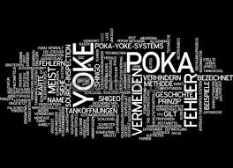
پوكا يوكه
POKA YOKE

Slide 2
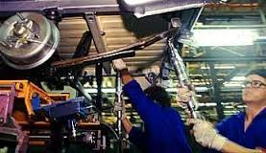
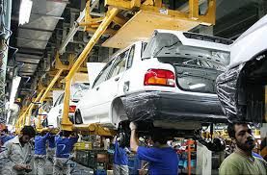
هدف از تولید چیست؟
کسب سود
وجود مشتری رضايتمند
( در اقتصاد مبتنی بر رقابت نه انحصار )
ارائه محصولات و خدمات با كيفيت!!!

Slide 3
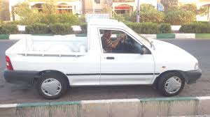
مقدمه:
در هر شرکتی مهمترین عملیات جهت حفظ بقا و ماندگاری آن،ارتقا کیفیت حداقل از سایر رقبا می باشد یعنی به عبارتی:
کیفیت شرکت ما > کیفیت سایر رقبا
کیفیت چیست؟ دیدگاه های مختلفی در مورد کیفیت وجود داشته و دارد و سخت ترین نکته تعریف چیزی است که آن را می توانیم کیفیت برتر یا ذاتی بدانیم این مفهوم در حوزه زیبایی شناسی وهنر نمی گنجد و بسیار ذهنی است.
امروزه یکی از ابزارهای رقابتی شرکت ها که یک شرکت را بین رقبا به صورت سرآمد و برترنشان می دهد کیفیت محصول است و کیفیت محصول باعث افزایش فروش و به عنوان یک سلاح رقابتی در دنیای امروز به کار گرفته می شود و تلاش شرکت ها در بالا بردن کیفیت محصولات خود است که در این راست پوکایوکه ابزاری است برای رساندن عیوب به صفر و بالا بردن کیفیت محصول.

Slide 10
تکنیک های عمده به منظور کنترل کیفیت
1. بازرسـی قضــاوتی یا استاندارد ( (Judgment - inspection
بعد از اتمام عملیات، محصول معیوب از محصول سالم جدا می شود.
از تحویل محصول معیوب به مشتری جلوگیری می شود، اما نرخ خرابی در کار خانه
کاهش نمی یابد.
2. بازرسی اطـلاعاتی یا آموزنده Informative – Inspection))
علل وقوع عیوب مورد بررسی قرار می گیرد و اطلاعات بدست آمده به فرآیندهای مرتبط باز خورد می یابد .
بر این اساس می توان اقداماتی در جهت کاهش نرخ خرابی صورت داد.
3 . بازرسی منشاء Source – Inspection))
به عیوب بعنوان نتیجه یا اثر یک اشتباه ساده نگاه می شود.
از طریق یک بازرسی صد در صدی در منشاء ، اشتباه قبل از آنکه منجر به بروز عیب گردد ، اصلاح شـــود.
در رویکرد سنتی بازرسی قضاوتی و آموزنده به صورت گسترده استفاده می شده است.

Slide 11
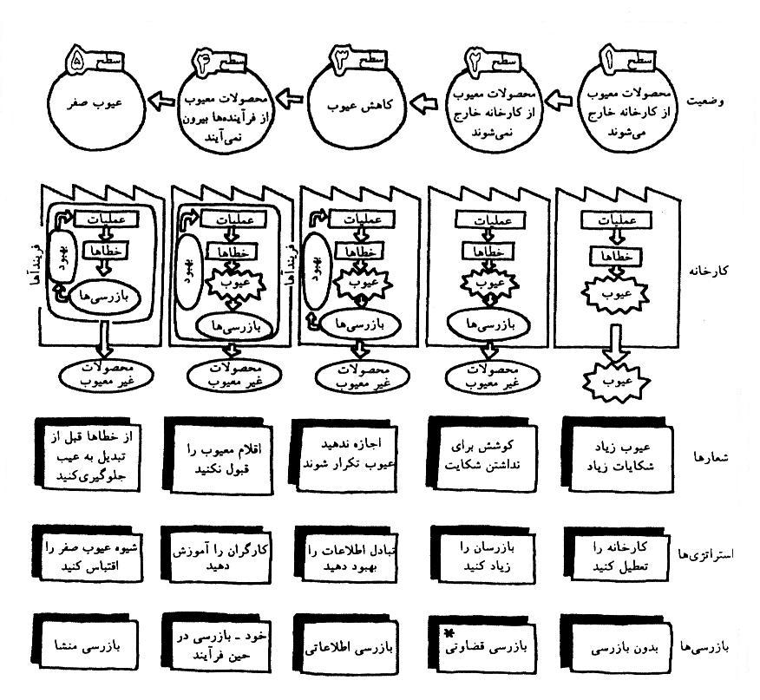
استراتژی عیوب صفر برای کارخانه های تولیدی

Slide 12
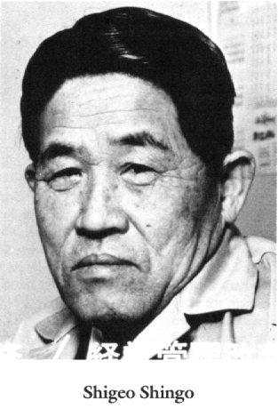
پوكا يوكه چيست؟
پوكايوكه توسط يك مهندس توليد ژاپني به نام شي جي يو شينگو در سالهاي 1964-1961 ميلادي ابداع وبه تدريج گسترده و تكميل گرديد. او كسي است كه باعث ایجاد تحولات عظيمي در بسط مفهوم كنترل كيفيت در ژاپن شد. یک مهندس تولید که در سال 1909 در شهر ساگای ژاپن بدنیا آمد وی را به همراه تایچی اوهنو بنیان گذار سیستم تولید Just-in-Time می شناسند.
شرکت تویوتا موفقیت و توسعه در افزایش و بهبود کیفیت محصولات خود را مدیون ایشان می داند.
سرانجام وی بعداز 50 سال تلاش مداوم در جهت بهبود متدولوژی تولید و با برجاگذاشتن حدود 20 اثر از خود در سال 1990 در گذشت.
پوكا يوكه كه به صورت (Poh-Kah Yoh-Key) تلفظ مي شود، در انگليسي به معناي پوكا( خطاهاي غير عمدي) و يوكه (پرهيز) است.نتيجه اين كه پوكايوكه سيستمي است كه از هدر رفتن انرژي، زمان و منابع قبل از بروز خطا در آينده، جلوگيري مي كند.

Slide 13
پوکایوکه چیست؟ادامه
پوكايوكه يك مفهوم علمي و دانشگاهي نيست بلكه واژه اي است كه از دل كارخانه هاي صنعتي نشأت گرفته است و كم كم جاي خود را در مجامع علمي، دانشگاهي، نظامي اجتماعي و آموزشي باز كرده است.؛ ديدگاهي كه در آن خطاهاي بالقوه انساني و تجهيزاتي ديده مي شود و در صدد از بين بردن آنها برمی آيد.
در اين ديدگاه، منشأ عيوب شناسايي و از ريشه حذف مي شود.عیوب را به محض ایجاد شناسایی، و قبل از رفتن به مرحله بعدی فرآیند حذف می کند.
پوكا يوكه روش ساده اي براي دستيابي به توليد بدون عيب مي باشد.

Slide 15
پوکايوکه
پوکایوکه دیدگاهی است که در آن خطاهای بالقوه انسانی و تجهیزاتی شناسایی شده و در صدد از بین بردن آنها باشد. در این دیدگاه، منشأ عیوب شناسایی و از ریشه حذف می شوند. شود.
نتيجه اين كه:
پوكايوكه سيستمي است كه از هدر رفتن انرژي، زمان و منابع قبل از بروز خطا در آينده، جلوگيري مي كند.

Slide 16
99درصد صحیح، یک درصدخطا چیست؟ IS 99%GOOD ENOUGH?
آیا اگر 99 درصد از کارها به صورت صحیح
انجام گیرد و فقط یک درصد خطا داشته باشیم،
واقعاً رضایت بخش است؟
با وجود فقط یک درصد خطا در برخی از فعالیت ها چه می تواند رخ دهد؟
درهرشبانه روز، 15 دقیقه برق، آب، و ... نخواهیم داشت.
هر شخص در کار خود، هر دو ماه یکبار به حادثه ای دچار
می شود
- در هر شبانه روز، 1000 هواپیما در هنگام برخاستن، پرواز یا فرود با حادثه ای مواجه می شوند.

Slide 17
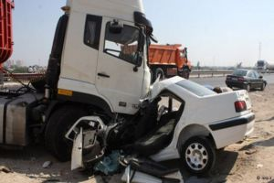
بنابراین فعالیت های متعددی وجود دارد که حتی یک درصد خطا نیز قابل پذیرش نیست حال به سازمان خود بیندیشید و پاسخ دهید که آیا...؟

Slide 18
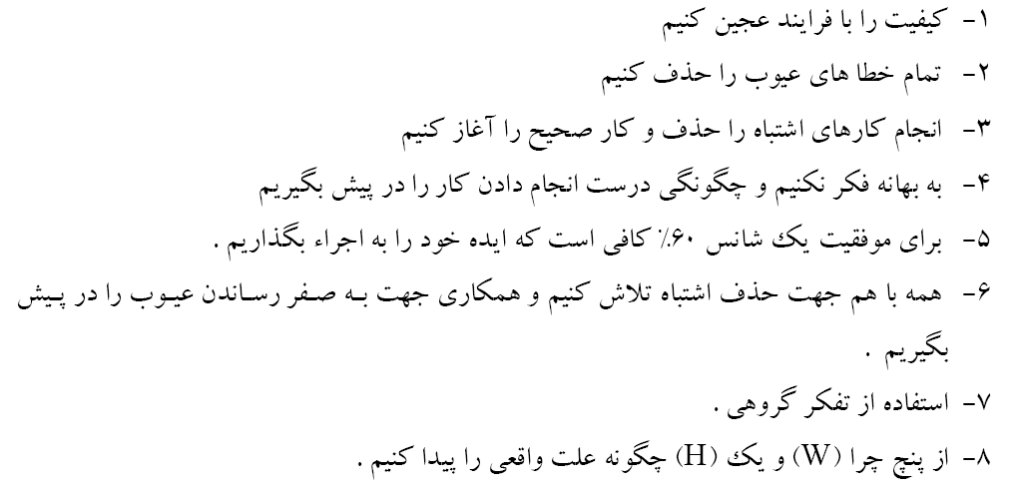
هشت اصل بهبود اساسی برای پوکایوکه ورسیدن به عیوب صفر
Notes:
هشت اصل بهبود اساسی برای پوکایوکه و رسیدن به عیوب صفر

Slide 19
ریشه یابی مشکلات با روش 5W & 1H
چه کسی ؟ ( چه کسی حوادث و خطاها را تجربه کرده است ) .
چه چیزی ؟ ( مشکلات چیست )
کجا ؟ ( ریشه مشکل کجاست ، مشکل کجا اتفاق می افتد ) .
چه وقت ؟ ( چه زمانی مشکل اتفاق می افتد ) .
چرا ؟ ( علت روی دادن مشکل چیست ؟)
چطور ؟( چند بار مشکل اتفاق افتاده چطور می توان مشکل را خطا ناپذیر نمود )

Slide 20
مشخصه های خطاناپذیری: ایجاد راه حل : برای یافتن بهترین راه حل ها جهت کاهش و یا حذف خطا ، استفاده از تکنیک های کار گروهی و جلسات منظم بررسی منشا حوادث می باشد و باید افرادی خلاق و مطلع در گروه حظور داشته باشند تا بهترین راه حل هارا پیشنهاد دهند .

Slide 21
اصل خطاناپذیری:
خطا ناپذیری بر این اصل استوار است که اغلب خرابی ها بر اثر اشتباهات انسانی ایجاد می شوند.این بدان معنی نیست که اشتباهات نباید بروز پیدا کنند چرا که اشتباهات بر اثر فاکتورهای بسیاری که نتیجه آن رخ دادن خطاهای گوناگون انسانی است ایجاد می شوند.
پوكا يوكه بر اين اعتقاد استوار است كه نبايد حتي تعداد كمي كالاي معيوب توليد شود. براي مبدل شدن به يك رقيب جهاني،‌ يك شركت نه تنها بايد فلسفه توليد با عيوب صفر (عدم توليد معيوب) را دنبال كند، بلكه بايد آن را در عمل به كار بندد. روش هاي پوكايوكه مفاهيم ساده اي هستند كه براي تحقق همين هدف به كار مي روند.
تمرکز تکنیک های خطاناپذیری بر سلب فاکتورهای انسانی در مواقعی است که انجام کاری بر اثر تکراری بودن آن نیاز به حافظه، توجه و تمرکز دارد و البته این بدین معنی نیست که فکر کردن را در انجام کارها حذف کنیم، بلکه باید کاری کرد که زمان و ذهن افراد آزاد شده، با ایجاد یک سیستم خلاق و یک فعالیت ارزش آفرین(value adding) کارها بدون ترس از اشتباه بودن آنها و به صورتی صحیح انجام شوند.
خطاناپذیرسازی، در حقیقت نوعی بازرسی 100% است.گرچه تفاوت هایی با بازرسی سنتی دارد. بازرسی سنتی یک محصول، معمولا" فرآیندی جداگانه از تولید محصول است که کاملا" با فرآیند تولید نامرتبط است.
با استفاده از خطاناپذیرسازی، فرآیند بازرسی بخشی از فرآیند تولید می شود و این بدان علت است که اپراتورهای تولید یک محصول، معمولا" بهترین بازرسان آن محصول به حساب می آیند.

Slide 22
اشتباهات چرا رخ می دهند؟
برای بررسی روش های خطاناپذیری ابتدا باید ببینیم چرا خطاها و اشتباهات رخ می دهند.
اغلب خطاها به طور عمدی ایجاد نمی شوند.
آنها معمولا بر اثر پیچیدگی فرآیندها ایجاد می شوند.
حتی یک عملیات تولیدی به ظاهر ساده می تواند بر اثر وجود تغییرات بسیار در آن پیچیده و محل بروز خطا گردد.
زیاد بودن تعداد متغیرها در یک فرآیند فرصت های زیادی جهت بروز خطا بوجود می آورد.
مثال:
فرآیند ایجاد سوراخ در یک قطعه فولاد فورج شده را در نظر بگیرید.متغیرهای زیر در این فرآیند تأثیر می گذارند:
- نوع فولاد - سرعت سوراخکاری
- سایش ابزار - زاویه سوراخکاری
- مکان سوراخکاری - تکنیک سوراخکاری به کار برده شده و...
با در نظر گرفتن این متغیرها تعجبی ندارد که سوراخکاری در 10قطعه مختلف، به صورت های متفاوتی انجام گیرد.

Slide 23
یک راه حل جهت جلوگیری از اشتباهات:
خطاناپذیرسازی موجب کاهش متغیرها در یک فرآیند شده، در نتیجه فرصت های ایجاد اشتباهات را کاهش می دهد.

Slide 24
آیا اشتباهات، غیر قابل پیشگیری اند؟
درزمینه بروز اشتباهات دو طرز فکر وجود دارد:
اشتباهات اجتناب ناپذیرند و باید بیاموزیم که چگونه با آنها زندگی کنیم.در این حالت افراد را به خاطر بوجود آمدن اشتباهات سرزنش می کنیم.
اشتباهات می توانند و باید حذف شوند.در این دیدگاه افراد خطای کمتری مرتکب می شوند، اگر آموزش ببینند و سیستم تولیدی بر مبنای اصولی باشد که بر اساس آنها اشتباه اجتناب پذیر باشد.

Slide 25
چرا اغلب اشتباها" فکر می کنند که نیازی به خطاناپذیر سازی ندارند.
بازرسی محصولات همیشه لازم است.
افراد انسان هایی جایزالخطا هستند و لذا همیشه وجود سطحی از اشتباهات اجتناب ناپذیر است.
هر اپراتوری در انجام کار خود، روش خود را دارد و راهی برای تغییر آن وجود ندارد.
تغییرات در هر چیزی وجود دارد و لذا حذف این تغییرات معنایی ندارد.
هنگام به کارگیری فرآیند خطاناپذیرسازی، داشتن این عقیده که اشتباهات قابل حذف شدن هستند، امری ضروری است.با داشتن این طرز فکر، فرصت های خطاناپذیری بسیاری ایجاد خواهد شد، وابستگی به بازرسی کاهش یافته و در نتیجه هزینه ها پایین آمده و کیفیت محصولات افزایش می یابد.

Slide 26
عوامل بروز خطا:
1-دستور العمل ها و استانداردهای ضعیف یا نا مناسب
2-تجهیزات و دستگاه ها
3-مواد اولیه نامنطبق
4-فرسودگی ابزار
5-خطاهای انسانی

Slide 27
انواع خطاهای انسانی
1. خــطاهای نــاشی از بى توجــهى يا فرامـوشـکاری :
مثــال : رئـیس ایسـتگاه قطار فراموش مى كند سـوزن تعویض خط را جـا به جـاكــند.
راه پیشگــیری : اعــلام پیشــاپیش به اپـــرا تور يا بـررســــی مـــنظــــــم.
2. خــــطاهای نــاشی از درك اشـــــتباه :
مثــال : كسى كه با خودروی دنده اتوماتيك كار نکرده است پاى خود را روى
ترمز فشار مى دهد چون فكر مى كند كلاچ است.
راه پیشگــیری : آموزش ، بررسی قبلی استاندارد کردن رويه انجام كار
3. خـــطاى شـــــناســايـى :
مثــال: تراول بیست هزار تومانی را دویست هزار تومانی مى بینيم.
راه پیشگــیری : آموزش ، دقت و احتیاط
4. خــطـاهـای نــاشی از بى تـجربه بـودن :
مثــال : کـــارگـر تــازه كــار نمــى تـوانـد كـار خــود را به خـوبـــی انـــجـام دهــد.
راه پیشگــیری : ایـجـاد مـهـارت در نـيـروى كــار و اسـتــانـدارد کـــردن كـــــار.
5. خــــطـاهـای نــاشی از خودسـری :
مثــال : عـبور از چـراغ قـرمـز چـون در آن لـحظـه اتـومـبیل ديگرى وجود ندارد.
راه پیشگــیری : آموزش اوليه و افزایش تجربه

Slide 28
انواع خطاهای انسانی-ادامه
6. خــطـاهـای غـير عمـد :
مثــال: فـردی كـه غـرق در افـكار خـويـش اسـت و بـدون تـوجه از چـراغ قـرمـز
عـبـور مـى كـند.
راه پیشگــیری : دقـت ، نـظـم واسـتانـدارد كـردن كـار
7. خــطاهای نــاشــی از كــــندى :
مثـال : شخـصی كه در حـال فراگــیری رانـنـدگی اســت پـاى خـود را دیـر روى
ترمـز مـى گـزارد.
راه پیشــــگیـری : كســـب مهــارت و استـــانـدارد كــردن كـــار.
8. خــــطاهای نــاشــی از فــقدان اســـتاندارد :
مثـال : نبود دستــورالعــمل هـاى مناســب بـویژه در انـدازه گــيري هـايى كــــه
منـــوط به قضـــاوت کــارگـــران اســت.
راه پیشــگیـری : اسـتــاندارد كردن ، تــدوین دسـتورالعــمل هـاى كـارى
9. خــطاهـــای غـــير منتظـــــره :
مثــــال : يك ماشین بدون اعلام قبلی بد عمل مى كند.
راه پیشــگـیری : تعمــيرات بـهره ور فــراگير ((TPM و استانـدارد كــردن كار.
10. خــــطاهــــای عمــــــدى :
مثــــال : انــــواع جــــرائـم و خــــراب كـــاريــهــا
راه پیشـگــیری : نـــظــــــــم

Slide 29
انواع منشأ عيوب :
1- از قلم افتادن يك فرايند
2- خطاهاي فرايندي
3- خطاهاي مربوط به موقعيت قطعه كار
4- از قلم افتادن قطعات
5- اشتباه بودن قطعات
6- فرايند بر روي قطعه اشتباه
7- اشتباه حين عمليات
8- خطاهاي تنظيم
9- آماده سازي نادرست ماشين آلات
10- آماده سازي نادرست ابزارها و جيگ ها

Slide 30
انواع عيوب و روش های تشخیص:
عيوب به يكي از اين دو حالت وجود دارند :
"در حال ايجاد شدن" هستند
و يا ديگر" ايجاد شده‌اند" .
پوكايوكه در مقابل اين عيوب سه وظيفه مهم برعهده دارد:
1. كنترل و جلوگيري از خطا
2. توقف اثرات زيانبار خطا
3. اعلام وجود خطا
تشخيص و توقف عيبي كه در حال ايجاد شدن است ، “پيشگيري “
و تشخيص عيبي كه به تازگی ايجاد شده است ، “كشف” ناميده مي­شود.

Slide 32
انواع ابزارهای خطاناپذیری:
در فرآیندهای خطاناپذیری(چه در زمان وقوع خطا یا پس از ایجاد آن)، می توان یکی از چهار ابزار زیر را مورد استفاده قرار داد:
بازرسی 100%
اعلام خطا به صورت هشدار
جلوگیری از خطای فراموشی
خطاناپذیری

Slide 33
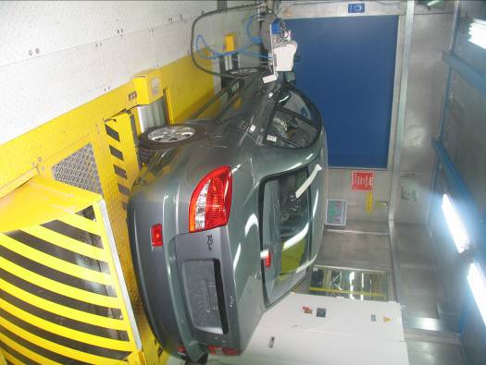
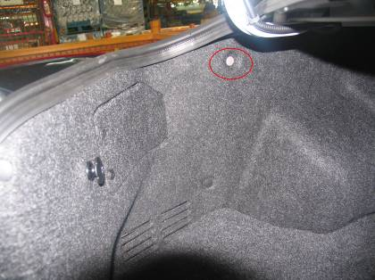
بازرسی 100%
در این روش با کنترل صد در صد، از تولید محصول معیوب جلوگیری می شود مثل گیج های کنترلی، کلید حد مجاز(Limit Switch )، چشمی ها و...
فرآیندها از همان ابتدا به صورتی صحیح انجام می شوند.
مثال:
1-كنترل صد در صد محصولات
وقتی خودرو در این تونل تست قرار می گیرد، پس از ثبت شماره خودرو توسط بارکد، راه ورودی و خروجی تونل بسته می شود و تا زمانی که تنظیمات آن انجام نگیرد، در خروجی باز نمی شود. 2-كنترل صد در صد نصب صحيح قطعه
هنگام نصب موکت صندوق، با نصب خار طوسی رنگ در ابتدا، کلیه سوراخ های موکت با سوراخ­های بدنه همراستا می شوند که به این ترتیب می توان خارهای دیگر را به راحتی نصب کرد.

Slide 34
اعلام خطا به صورت هشدار
این روش سیگنال هایی را به کارگر یا کاربر منتقل می نماید تا نشان دهد که اشتباه یا خطایی رخ داده و یا در حا ل وقوع می باشد .(چراغهاي خطر، زنگ اخبار، پيغام خطا، صداي غير عادي، بوي نامطبوع و ... )
در این جا عملکرد و واکنش فرد نسبت به اخطار اهمیت دارد.زیرا فرد باید اقدامی در جهت جلوگیری از بدتر شدن شرایط انجام دهد.
مثال:
1-آلارم رانندگي
برخی از خودروها دارای کیت الکترونیکی اند که با بالا رفتن سرعت، بیش از حد مجاز، شروع به بوق زدن می کند این روش به تنهایی ضامن ایمنی نیست، چرا که در نهایت به عملکرد فرد(کم کردن یا نکردن سرعت) بستگی دارد.
2-چراغهاي آندن
اگرقطعات خط تولید، رو به اتمام باشد، رنگ زرد روشن می شود. درصورت اتمام قطعات،رنگ قرمز چراغ و در صورت شارژ قطعات در خط تولید، رنگ سبز روشن خواهد شد.

Slide 35
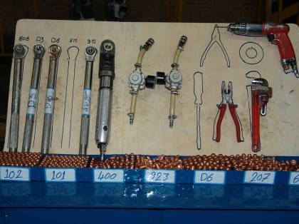
جلوگیری از خطای فراموشی
این مدل پوکایوکه باعث جلوگیری از فراموشی کار می شود.
مثال:
1- خطاي فراموشي خاموش كردن
دست خشک کن دارای تایمری است که پس از ترک استفاده کننده، به طوراتوماتیک خاموش می شود.
2- خطاي فراموشي قرار دادن ابزار در جاي خود
برای نگهداری ابزار دستی در کارگاه ها و واحدهای تعمیرات و نگهداری از این روش بدین صورت استفاده می شود که با تهیه یک تخته ابزار و ایجاد شکل هر یک از ابزارهای دستی روی تخته و سپس قراردادن ابزار روی شکل مربوط به خودشان، در مواقعی که یکی از ابزار در جای خود نباشد، به راحتی توسط جای خالیش قابل تشخیص خواهد بود و در واقع این کار از پراکندگی و مفقود شدن ابزار در محیط کارگاه جلوگیری می نماید.

Slide 36
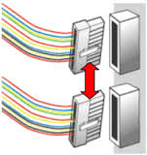
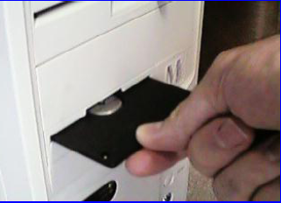
خطاناپذیری
نوع پیشرفته پوکایوکه به صورت ضد خطاست؛ به گونه ای که امکان ارتکاب خطا را از استفاده کننده می گیرد و حتی او را در انجام صحیح کار راهنمایی می کند، مانند سوکت های رایانه، فلاپی، فیش­های سه پایه تلفن و...
مثال:
1- خطاناپذيري در جا زدن سوكت
سوکت کابل های کامپیوتر دارای گیره ای هست که احتمال درهم رفتن کابل ها را به جای هم از بین می برد. این سوکت ها یک زبانه پلاستیکی دارند که از گیرکردن و شکسته شدن و همچنین خروج راحت سوکت، جلوگیری می کند.
2- خطاناپذيري در جا زدن فلاپي
فلاپی از یک جهت خاص وارد کیس رایانه می شود. گوشه پخ دار دیسکت هم راهنمای ورود و هم محلی برای هل دادن دیسکت در هنگام خارج شدن است. شکل ظاهری دیسکت چهارگوش نیست که این موضوع از ورود غیر صحیح جلوگیری می کند.

Slide 37
انواع روش های استفاده از پوکایوکه
بین انواع روش های استفاده از پوکایوکه هم پوشانی وجود دارد و انتخاب روش مناسب به نظر شما بستگی دارد.به عبارتی دیگر وقت زیادی را صرف انتخاب یک روش خاص نکنید و آنچه اهمیت دارد، این است که فرآیند شما خطاناپذیر شود.
ارتباط
شمارش
توالی حرکات

Slide 38
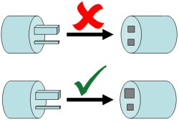
ارتباط(contact)
در این روش از تماس فیزیکی بین دو یا چند جسم مختلف استفاده می شود.
مثال :
شکل فیزیکی دو شاخه های الکتریکی وسایل برق باعث می شود که از آنها در پریزهای مربوط به ولتاژهای نامناسب استفاده نشود.
Cylinder present
Missing cylinder;piston fully extended alarm sounds
در مثال روبرو سیلندر و پیستون به یکدیگر متصل بوده و تکمیل فرآیند مستلزم تماس تمامی سیلندرها و پیستون ها با یکدیگر است. در صورت عدم تماس حداقل یک سیلندر، سوئیچ حد عمل نمی کند و فرآیند بعدی انجام نمی گیرد.
Cannot proceed to next step.
Contact Method using limit switches identifies missing cylinder.

Slide 39
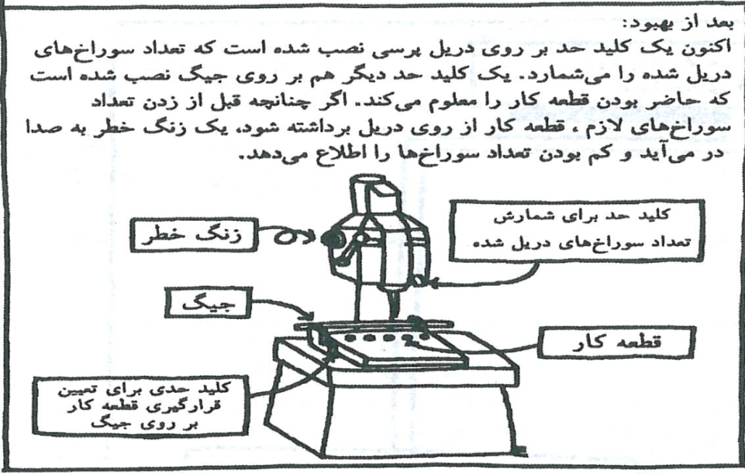
شمارشindigitation))
چنانچه بخواهیم تعداد معینی از عملیات را تکرار و یا تعداد معینی از قطعات، مونتاژ شوند، از این روش استفاده می کنیم. بدین طریق که از یک شمارنده(کنتور)، جهت ثبت تعداد عملیات یا شمارش قطعات استفاده می کنیم. حال چنانچه این تعداد به عدد تعیین شده بر روی شمارنده برسد، مکانیزم خاصی به صورت اتوماتیک فعال می شود تا یک عملگرد کنترلی به کار بیفتد.
مثال :
یک اپراتور باید 12سری حلقه های سه تایی را در یک جعبه بچیند. یک چشم فوتوالکتریک و یک کنترلر برنامه ریزی شده، جهت شمارش این حلقه ها به کار گرفته می شود.لذا تا وقتی که شمارش کنترلر به عدد 12 نرسیده باشد، جعبه مذبور، بلوکه مانده و به تسمه نقاله منتقل نمی شود.
در شکل روبرو از یک سوئیچ حد برای شمارش تعداد سوراخ های ایجاد شده بر روی قطعه استفاده می شود.صدای زنگ به اپراتور اعلام می کند که فرآیند انجام شده است.

Slide 40
توالی حرکات(sequentially movements)
در این روش، مراحلی که در حال انجام شدن هستند، مانتیور می شوند تا چنانچه مرحله ای جا بیفتد و یا بدرستی انجام نشود، با فعال شدن یک مکانیزم اصلاحی، عملیات به نحوی صحیح انجام شود.
مثال :
قطعه ای را در نظر بگیرید که می بایست از چهار عملیات کاری متوالی عبور کند، حال چنانچه یکی از این مراحل جا بیفتد، یک آلارم به صورت بوق اخطار دهنده، یا فلش نور، فعال می شود تا وقوع این اشتباه را آشکار سازد.
من یک قطعه اضافی دارم، حتما بخشی ازفرآیند انجام نشده است.

Slide 41
توجه:
استفاده از تکنولوژی پیشرفته ضروری نیست.
ابزارهای ساده گه گاه بهترین روش هستند.این ابزار می تواند یک پین یا مانع ساده باشد که از قرار گرفتن قطعه در جای نامناسب و انجام فرآیند اشتباه جلوگیری می کند.
یک قطعه کار با سوراخ برآمده و انتهای بدون شکل مثال مناسبی برای جیگ است.
این روش پیام هایی را برای اپراتور ارسال می دارد که قطعه در محل مناسبی قرار ندارد.

Slide 42
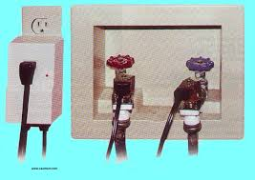
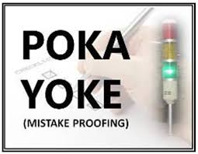
چند مثال کاربردی

Slide 43
چه مواقعی سیستم های خطاناپذیر سازی از کار می افتد؟
1-از کار افتادگی عمدی
1-1عمدی بودن خرابی ها در نتیجه عدم اعتقاد اپراتورها به خطاناپذیر سازی
1-2-عمدی بودن خرابی ها در نتیجه نیت سوء اپراتورها
2-دلایل غیر عمدی از قبیل مشکلات الکتریکی، مکانیکی و عمل نکردن سیستم

Slide 44
سه قانون پوکا یوکه :
1- اجرای پوکا یوکه را با نگرش انجام ایده آل در آینده به تعویق نیاندازید.
2- اگر از موفقیت 50% پوکا یوکه اطمینان دارید، آن را انجام دهید.
3- اکنون شروع کنید. ..... در آینده آن را بهبود دهید.

Slide 45
نتیجه گیری:
پوكايوكه مانند علم پرتاب يك موشك پيچيده نيست بلكه داراي قوانين و تكنيكهاي ساده اي است كه مي تواند صرفه جويي هاي كلاني را براي سازمان داشته باشد. حد واندازه تكنيك هاي پوكايوكه در كارهايي كه انجام مي گيرد مشخص مي شود. براي پوكايوكه ايده هاي بسیاري وجود دارد كه هريك مي تواند داراي حد و اندازه خاص خود باشد.
اساس پوكايوكه بر احترام به ذكاوت و هوش كارگران مبتني است. پوكايوكه با حذف كارهاي تكراري و فعاليت هايي كه وابسته به حافظه و احتياط هستند، وقت و فكر كارگران را آزاد مي كند تا آنها بتوانند وقت خود را به انجام فعاليت هاي ارزش آفرين اختصاص دهند.

Slide 46
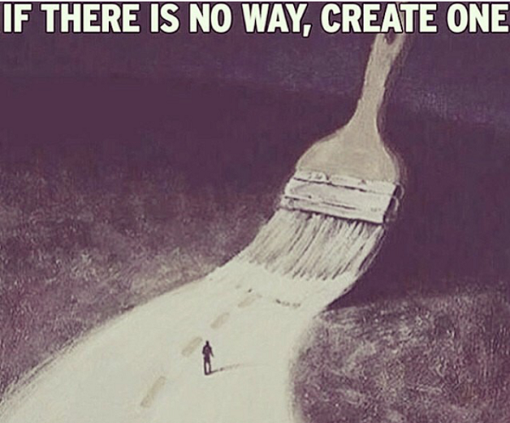
با تشکر از توجه شما عزیزان
Injection.Blog.Ir s.Ehsan.Karimi@gmail.Com

